Slide 1



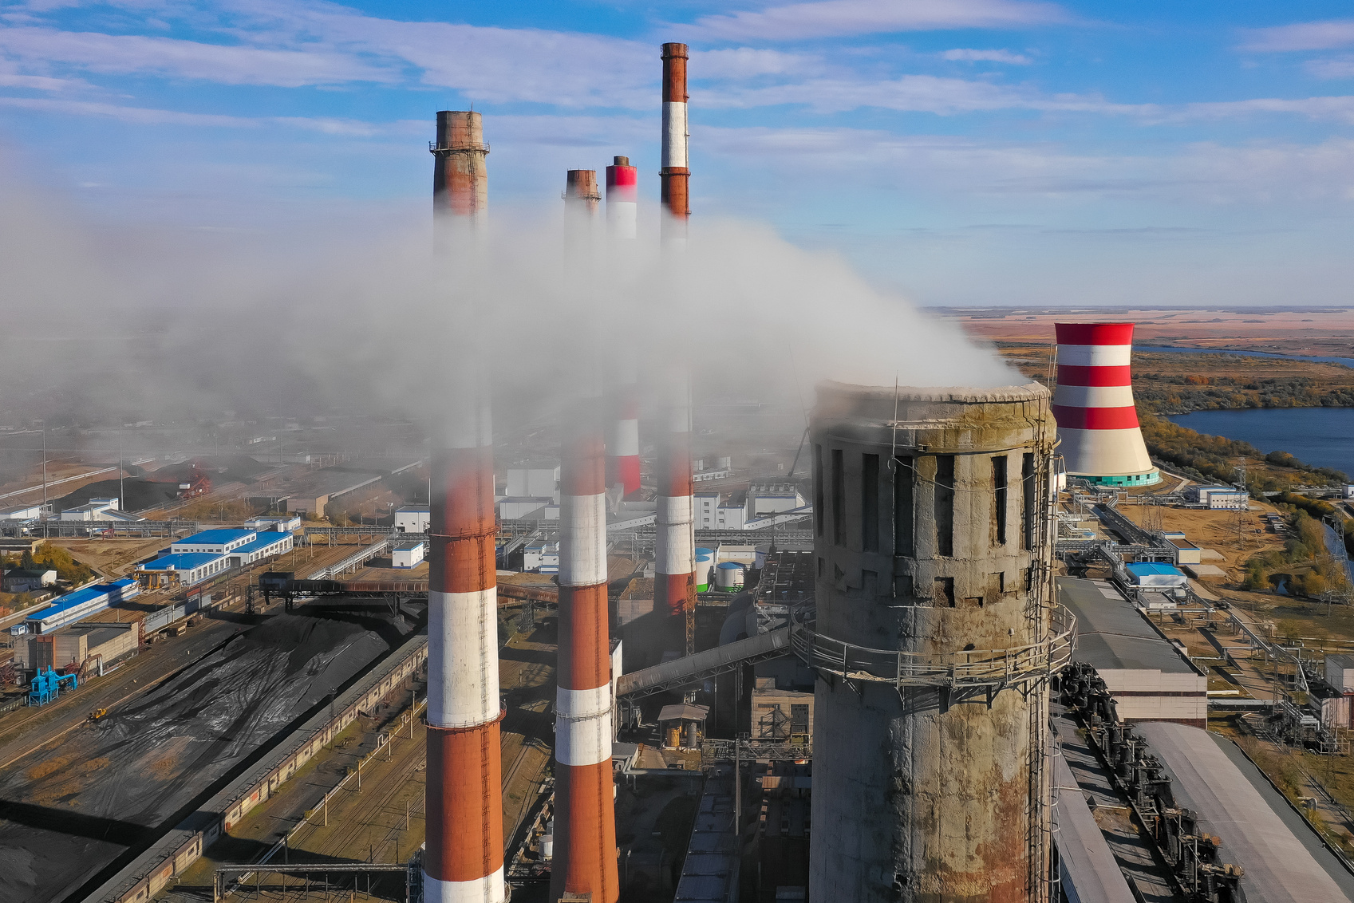

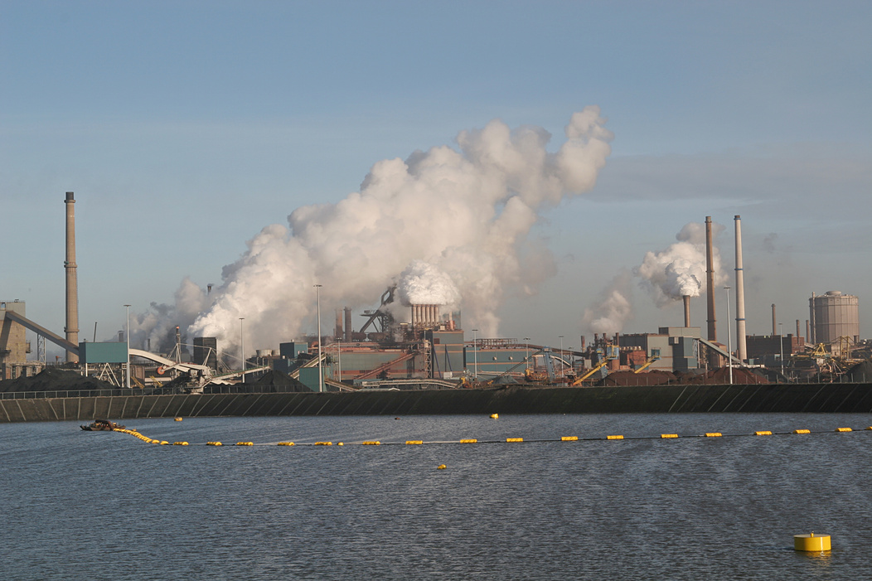
BY RENDIKA NURHARTATNTO SUHARTO
PERBANDINGAN MODEL SARIMA, ARIMA, SARIMAX, DAN TIME SERIES REGRESSION DALAM PERALAMAN DATA KARBON DIOKSIDA DARI OBSERVATORIUM MAUNA LOA
FINAL PROJECT PRESENTATION
Lecturer by
Regita Putri Permata, S.Stat., M. Stat.

Slide 2
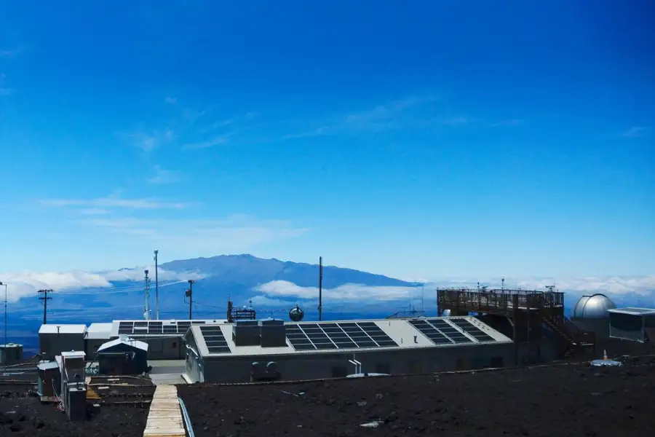
PENDAHULUAN
Konsentrasi karbon dioksida (CO2) di atmosfer bumi adalah faktor penting dalam perubahan iklim global. Artikel ini membandingkan efektivitas empat model statistik (ARIMA, SARIMA, SARIMAX, dan Time Series Regression) dalam meramalkan konsentrasi CO2 di Observatorium Mauna Loa (MLO) di Hawaii. Model SARIMAX, hybrid dari Time Series Regression dengan metode Ordinary Least Squares (OLS) dan SARIMA, diperkenalkan untuk meningkatkan prediksi. Fokus penelitian adalah pada kehandalan dan kemampuan model-model ini dalam memprediksi tren CO2, penting dalam pemahaman dampak perubahan iklim global. Hasil penelitian diharapkan memberikan gambaran yang jelas tentang kinerja model dalam mendukung pemahaman terkait perubahan iklim.
BY RENDIKA NURHARTATNTO SUHARTO

Slide 3



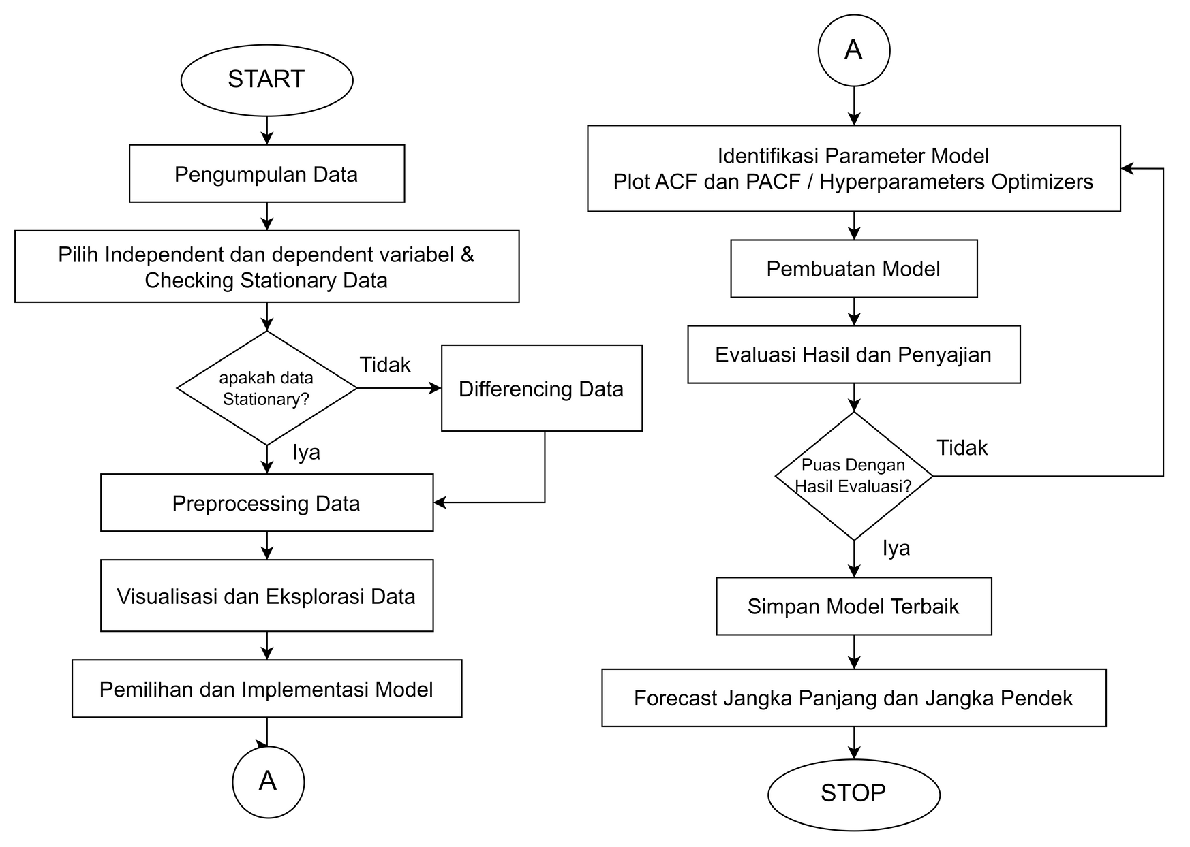

TINJAUAN PUSTAKA & METODE PENELITIAN
Tinjauan Pustaka
Metode Penelitian
Tinjauan pustaka membahas beberapa aspek penting terkait Time Series forecasting, pengujian stationeritas Augmented Dickey-Fuller, model Time Series Regression (TSR) dengan metode Ordinary Least Squares (OLS), Autoregressive Integrated Moving Average (ARIMA), Seasonal-ARIMA (SARIMA), Seasonal-ARIMA with Exogenous Factors (SARIMAX), optimasi hyperparameters ARIMA dan SARIMA, serta kriteria untuk memilih model terbaik dalam meramalkan konsentrasi CO2 di Mauna Loa Observatory (MLO).

Slide 4

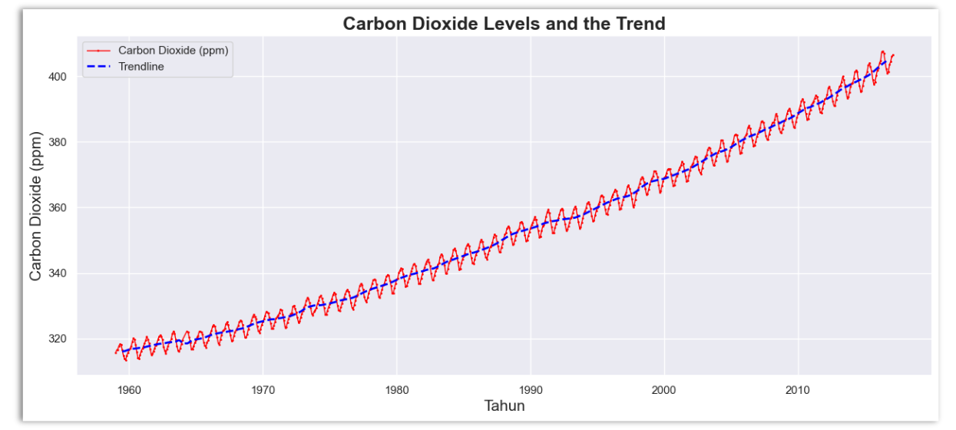
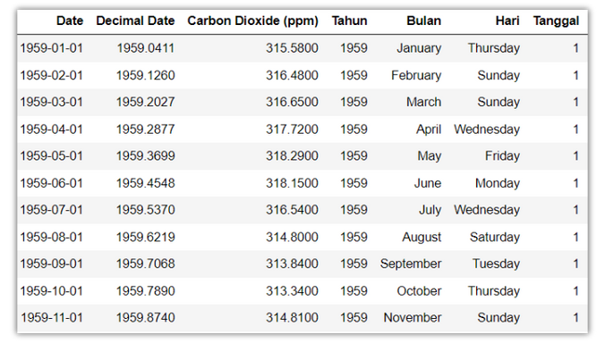
DESKRIPSI DATA
Data yang menjadi fokus penelitian ini adalah konsentrasi karbon dioksida (CO2) yang telah tercatat sejak tahun 1958 hingga 2017 dari MLO. Deret waktu yang dihasilkan dari pengukuran ini menjadi fondasi utama dalam memahami perubahan konsentrasi CO2 dalam atmosfer selama beberapa dekade. Pola data yang diamati menunjukkan adanya gelombang periodik bulanan. Setiap tahun, terlihat konsistensi pola naik dari Januari menuju puncaknya di April, diikuti oleh penurunan hingga September. Kemudian, dari September ke Desember, pola naik tersebut kembali terulang secara berulang setiap tahunnya.
Data nantinya dibagi menjadi dua bagian, yakni data latih (training data) dan data uji (test data), menggunakan metode Hold-Out. Pembagian data dilakukan dengan rasio 80 : 20, dimana data latih menyertakan 80% dari dataset (meliputi rentang waktu selama 46 tahun dari 1959-01-01 hingga 2004-12-01), dan data uji terdiri dari 20% sisanya (meliputi rentang waktu 11 tahun dari 2005-01-01 hingga 2016-12-01).
BY RENDIKA NURHARTATNTO SUHARTO

Slide 5
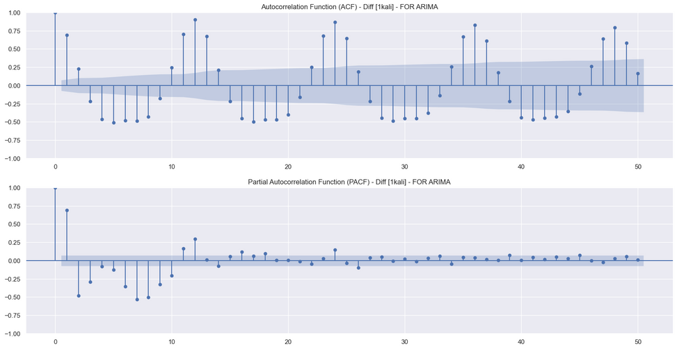
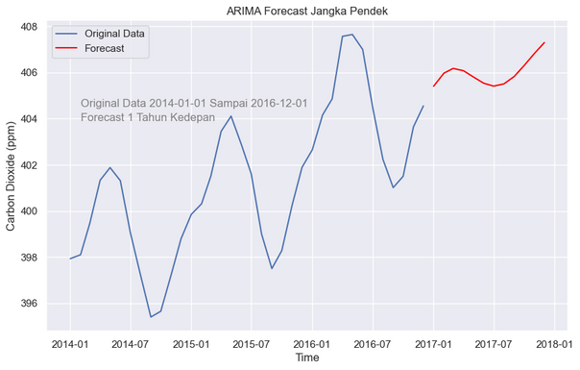
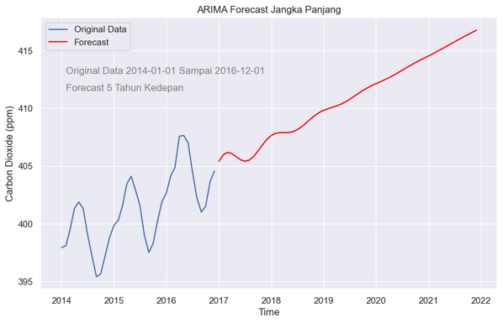
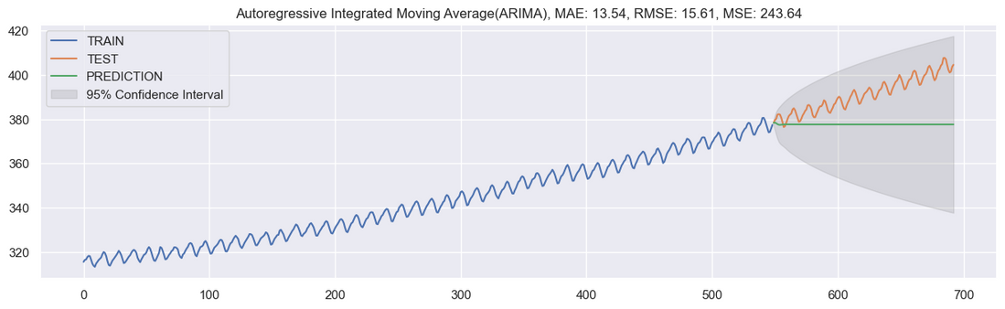
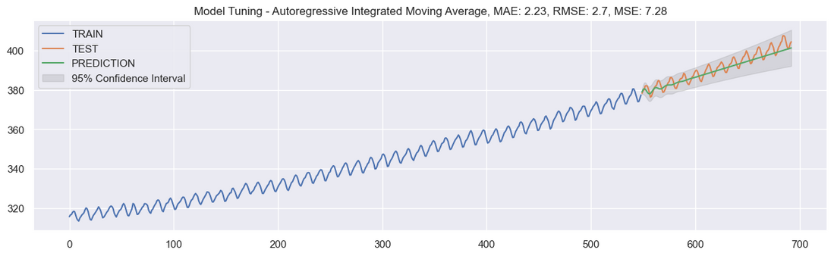
Hasil & Pembahasan
ARIMA MODEL
1
4
5
Forecating jangka pendek ARIMA
Forecating jangka Panjang ARIMA
Plot ACF dan PACF terhadap data differencing(1) data yang stationer
3
2
Hasil prediksi base model ARIMA(2,1,0) Terhadap data test
Optimizer ARIMA Berdasarkan MAE [ARIMA (3, 2, 2)]

Slide 6
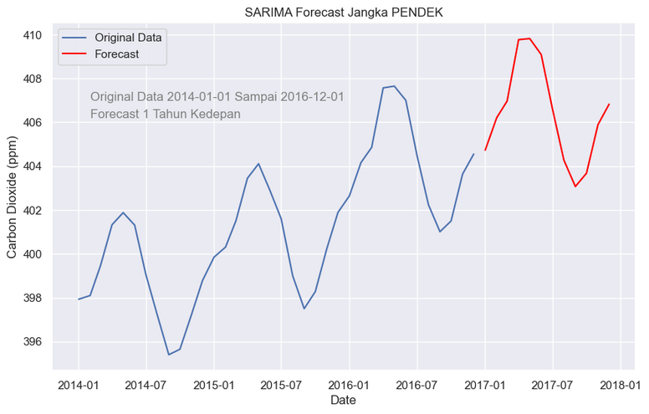
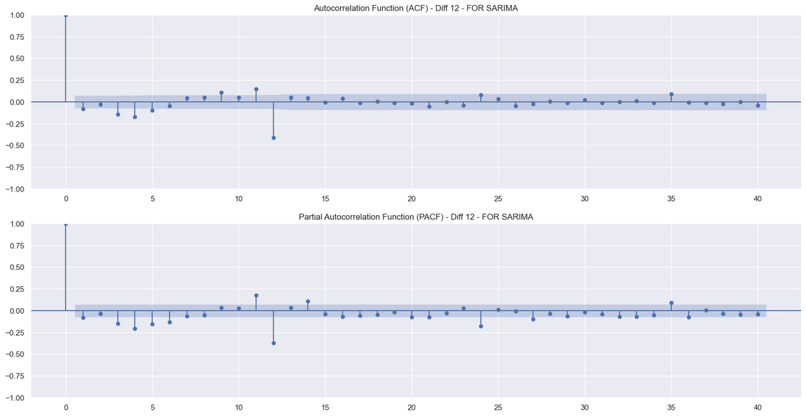
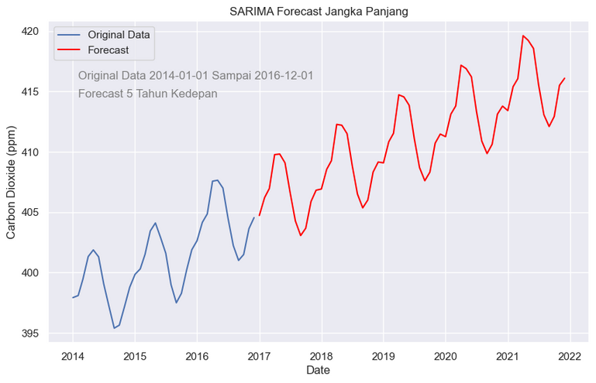
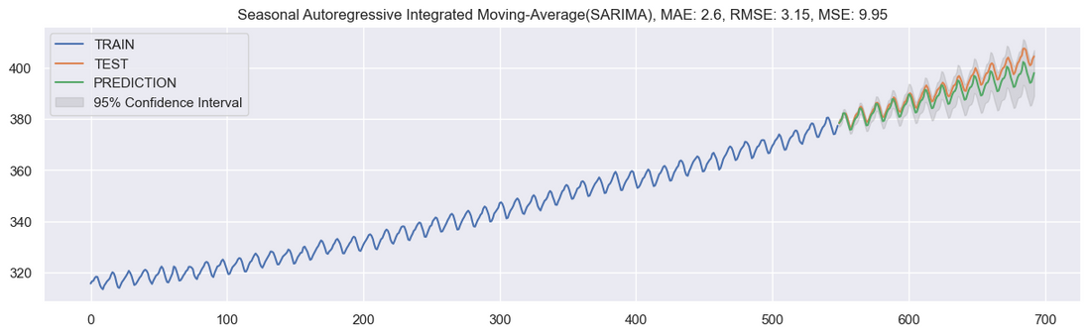
Hasil & Pembahasan
SARIMA MODEL
1
3
Forecating jangka pendek ARIMA
Plot ACF dan PACF terhadap data differencing(12) data yang stationer
4
2
Hasil prediksi base model SARIMA (0, 1, 0) (2, 1, 1, 12) Terhadap data test
Forecating jangka Panjang ARIMA

Slide 7
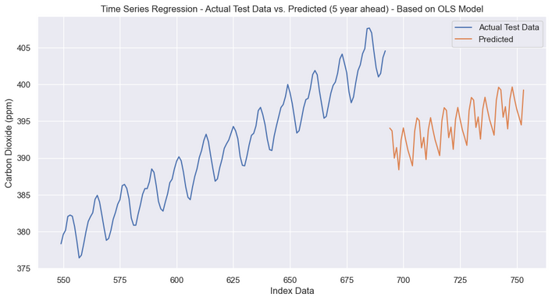
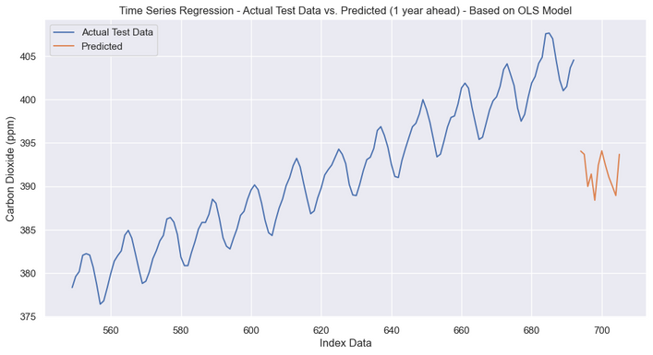
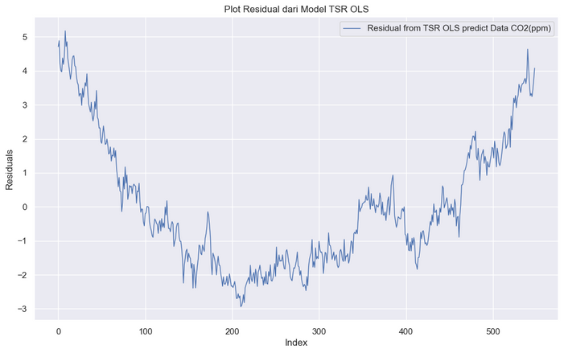
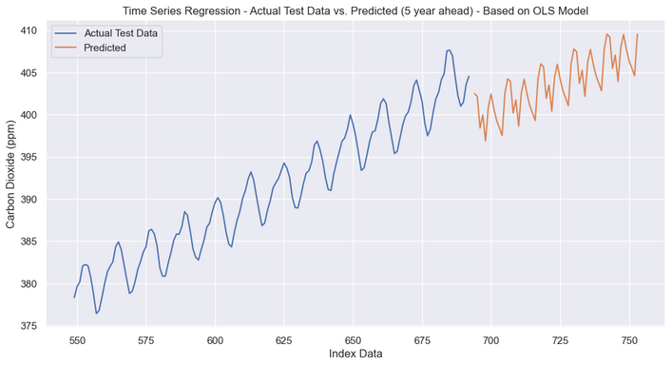
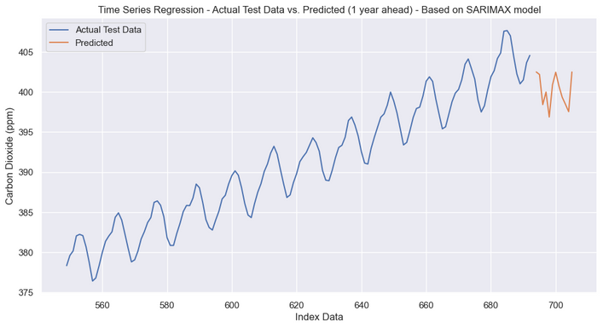
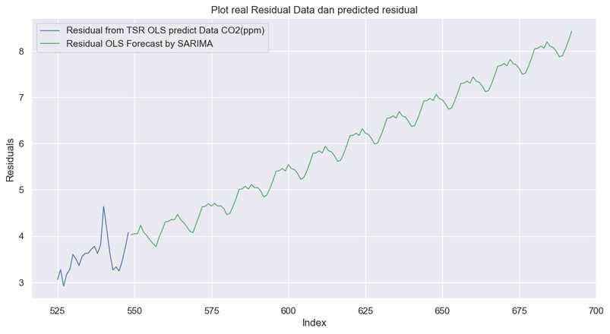
Hasil & Pembahasan
SARIMAX MODEL
Time Series Regssion (OLS) X SARIMA
3
1
2
Prediksi berdasarkan Model TSR OLS Jangka Panjang
Prediksi berdasarkan Model TSR OLS Jangka Pendek
residual dari model TSR OLS saat meramalkan data CO2 (ppm)
6
5
4
Prediksi berdasarkan Model SARIMAX Jangka Panjang
Prediksi berdasarkan Model SARIMAX Jangka Pendek
prediksi SARIMA terhadap data residual

Slide 8





ARIMA
BY RENDIKA NURHARTATNTO SUHARTO
Dikarenakan data pada penelitian ini memiliki tren musiman, ARIMA tidaklah cocok digunakan pada penelitian ini. Meskipun RMSE 2.7 terbilang cukup baik, namun plot data prediksi yang dihasilkan tidak menandakan pola musiman seperti data aktual
KESIMPULAN UNTUK SETIAP MODEL YANG DIGUNAKAN
SARIMA
SARIMA adalah model yang mampu memperhitungkan komponen musiman dalam data deret waktu. sehingga dengan penentuan orde yang baik akan menghasilkan prediksi yang cocok dengan data CO2(ppm) MLO di hawai ini. dengan RMSE 3.15 plot data prediksi dan confidence intervalnya memiliki komponen musiman
Time Series Regression (OLS)
Time Series regression terlihat tidka memiliki kemampuan untuk meramalkan data dari CO2(ppm) ini. kemungkinan besar dikarenakan data independent yang kurang dapat merepresentasikan data dependent. sehingga model machine learning akan bekerja dnegan kurang baik. RMSE 8.93
SARIMAX
SARIMAX hybrid (OLS + SARIMA) ini pun masih kalah dengan SARIMA murni, namun telah sesuai harapan yakni meningkatnya RMSE dari hasil OLS. RMSE 2.9 Namun plot prediksinya tidka sesuai trend data aktual. maka dari itu RMSE saja kurang valid jika tidak dibuktikan

Slide 9



KESIMPULAN
DARI PENELITIAN
Kesimpulan dari analisis perbandingan antara model SARIMA, ARIMA, SARIMAX, dan Time Series Regression (TSR) metode OLS dalam meramalkan konsentrasi karbon dioksida (CO2) dari Observatorium Mauna Loa adalah bahwa model SARIMA (0, 1, 0) (2, 1, 1, 12) unggul dalam memprediksi konsentrasi CO2 dibandingkan dengan ARIMA. Meskipun demikian, pendekatan hybrid SARIMAX dengan penggabungan residual dari model TSR OLS ke dalam model SARIMA berhasil meningkatkan akurasi prediksi, meskipun masih kalah efektif dibandingkan dengan SARIMA murni. Rekomendasi untuk penelitian selanjutnya adalah mengeksplorasi lebih banyak orde dalam penggunaan optimizer hyperparameters serta memperluas komposisi dalam metode hold-out. Jika data yang digunakan bersifat musiman, saran tersebut juga menyarankan untuk menghindari penggunaan model ARIMA sebagai model prediksi.

Slide 10




THANK YOU
FOR ATTENTION
If you have any further questions or would like to explore more... just raise your hand and ask it...
Rendika Nurhartanto S.
BUMI, INDONESIA, TELKOM UNIVERSITY SURABAYA

